Slide 1
«Уход за одеждой из шерстяных и шелковых тканей».
МШГ№1 КОЧЕШКОВА Ю.А

Slide 2
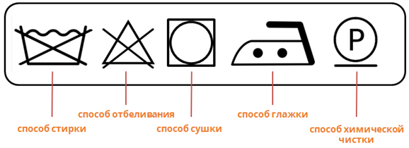
В каждую вещь, производитель вшивает инструкцию по уходу. Как правило, на ярлыке располагается до пяти значков. Первый значок рассказывает нам о способе стирки, второй говорит о том можно ли отбеливать это изделие или нет. Третий значок рассказывает о том, каким способом можно сушить эту вещь. Глядя на четвертый значок, мы можем понять, как правильно гладить, а пятый значок говорит о том, какой профессиональный уход нужно обеспечить за этой вещью.

Slide 3
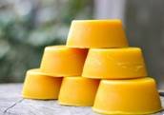
Чтобы качество стирки было лучше, применялись природные вещества. Например, животный жир, воск или растение мыльнянка.
животный жир
воск
растение мыльнянка.

Slide 4
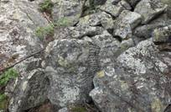
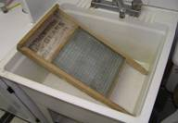
Археологи находят стиральные доски из камня, потом появились деревянные, потом металлические.

Slide 5
Первой «стиральной машиной» стала дубовая бочка, в которую наливали воду. В нее бросали раскаленные камни, которые доводили воду до кипения. Затем в кипяток кидали белье, опускали туда мешочек с распаренной золой, и все тщательно перемешивали

Slide 6
Важным моментом в развитии стиральных машин является использование двигателя при стирке. Разделяют полуавтоматические и автоматические стиральные машины.

Slide 7
Автоматическиеработают совершенно самостоятельно – тому, кто стирает, достаточно только выбрать нужную программу. Эти машины умеют набирать и подогревать до нужной температуры воду, засыпать и дозировать стиральные порошки. Производить отжим на разных скоростях и они сами определяют сколько воды им нужно для стирки.

Slide 8
В полуавтоматических машинах есть только таймер, который отсчитывает какое время осталось до конца стирки. Для того чтобы постирать в них белье: 1. налить воду, положить бельё в барабан; 2. после стирки, белье необходимо вручную ополоснуть; 3. отправить для отжима в центрифугу.

Slide 9
Значки, которые говорят о способе стирки: Стирка запрещена. · Ручная стирка. · Максимальная температура стирки – тридцать градусов, щадящий режим. · Максимальная температура стирки – сорок градусов, щадящий режим. · Максимальная температура стирки – сорок градусов. · Максимальная температура стирки – шестьдесят градусов.

Slide 10
Значки, которые говорят о том, можно ли отбеливать ту или иную вещь: Не отбеливать. · Разрешено отбеливать только кислородосодержащим то есть нехлорным веществом. · Разрешено отбеливание любым отбеливателем. · Изделия из шелковых и шерстяных тканей отбеливать нельзя. · Следующий тип значков – сушка изделия. · Нельзя применять сушку в барабане. · Горизонтальная сушка на плоскости в расправленном состоянии. · Вертикальная сушка без отжима. · Возможна барабанная сушка при низкой температуре. · Возможна барабанная сушка при обычной температуре.

Slide 11
Значки которые говорят о способах глажение . · Максимальная температура глажения не более ста десяти градусов. · Максимальная температура глажения не более ста пятидесяти градусов. · Максимальная температура глажения не более двухсот градусов.

Slide 12
Значки которые говоря о разрешении чистки химическими препаратами.

Slide 13
Сегодня на уроке мы познакомились с историей стирки, разобрались, что обозначают значки на ярлыке..
Спасибо за внимание!

